Slide 1


개인화 상품 추천, 효율적 마케팅의 시작
L.Point
고객님이 좋아하실 OO상품, 어때요?
자체 선호도 점수 기반 상품 추천 모델 & 마케팅 활용 전략
Team 비타플

Slide 2

목차
프로젝트 개요
EDA & 전처리
모델링
활용방안
[부록]

Slide 3
1. 프로젝트 개요

Slide 4
1. 프로젝트 개요
프로젝트 주제 선정
문제 정의
무분별한 광고, 피로한 소비자
직장인 10명 중 7명이 소셜네트워킹서비스(SNS)에 피로감을 느낀다는 조사결과가 나왔다.
평생교육 전문기업 휴넷은 직장인 821명을 대상으로 설문조사를 한 결과 응답자의
69.4%가 SNS에 대해 피로감을 느끼고 있다고 답했다고 30일 밝혔다.
피로감을 느끼는 이유는 '원하지 않는 내용이 많이 보여서'(27.7%)와 '광고, 마케팅이 너무 잦아서'(26.1%)라는 이유가 많았다.
이어 '업무와 사생활의 경계가 모호해져서'(15.8%), '시간을 많이 소비하게 돼서'(14.6%),
'사생활이 노출돼서'(8.6%), '상사 및 동료와 연결되는 것이 싫어서'(7.2%) 등이 뒤따랐다.
출처 : 김은경, “ "원치 않는 내용·광고 너무 많다"… 직장인 70%, SNS에 피로감 “, 서울연합뉴스, 2017년 08월 30일자
<기존>
일괄적인 광고로 낮은 효율성
무분별한 광고로 소비자의 피로도 증가
<개선 방향>
데이터를 활용한 개인화 마케팅을 통해 효율성 증가 및 기업과 상품에 대한 선호도 증가

Slide 5








1. 프로젝트 개요
프로젝트 주제 선정
데이터 활용 범위 & 목표 구체화
“고객 구매 데이터에 기반한 예측 모델 개발 및 개인화 마케팅 전략 제안”
예상 개인화 마케팅 방법
목표 달성 방식
고객별 상품 구매 성향 파악 및 미래 구매 예측 모델 개발
고객별 차별화된 상품 추천을 통한 마케팅
데이터를 활용해
유의미한 모델 개발
개인화 마케팅
을 위하여
유통사로 한정하여 진행
예측 모델 활용한 추천 시스템 개발
유통사
제공 데이터
각 고객의 추가, 지속적 소비 가능성 활용
고객별 혜택 차별화를 통한 마케팅
기존의 간단한
VIP 시스템 존재
(예측 모델 필요성X)
제휴사

Slide 6
1. 프로젝트 개요
프로젝트 주제 선정
데이터 활용 범위 & 목표 구체화
프로젝트 최종 주제 : 사용자-상품 간 선호도(구매가능성) 점수예측 모델 개발 및 추천시스템을 통한 개인화 마케팅
<분석 목표>
1. 데이터 활용해 자체적으로 고안한 선호도(구매 가능성) 점수 산출
2. 점수 예측 딥러닝 모델 개발
3. 예측 모델을 이용한 상품 추천 시스템 개발
<마케팅 목표>
1. 추천시스템 기반, 고객 구매 기록 없는 상품 추천. 구매 범위 확장 유도
2. 개인화 상품 추천 with Lpay & Lpoint 마케팅전략

Slide 7
1. 프로젝트 개요
구현 계획
데이터 분석 프레임워크
데이터 탐색 및 전처리
점수체계 생성 및 검증
데이터 병합 및 EDA
점수 예측
딥러닝 모델 개발
target: 점수
임베딩 레이어(변수):
고객, 나이, 성별, 상품
2048x256x1(node)
신경망 구조
Keras 모델 사용
유통사 내 해당 고객의
상위 예측 상품 중 추천
데이터 기반 유통사 선정
점수 예측 모델 통해
비구매 상품 예상 점수 산출
사용자 선택형 유통사 선정
상품 추천 시스템 개발
& 활용 마케팅 방안
엘페이 & 엘포인트
연계 마케팅 방안 제시

Slide 8


1. 프로젝트 개요
구현 계획
데이터 활용 계획 (예측 모델 개발)
<구매 기록 X>
ex: A01 유통사
고객 | 정보 A | 정보 B | …
A | … | … | …
고객 | 상품 | 고객정보A | 고객정보B | 점수
A | ㄹ | … | … | NA
고객 정보
Demo(고객 정보)
고객 | 상품 | 점수
A | ㄱ | 3.56
… | … | …
Z | ㅎ | 2.37
A01
점수 예측
딥러닝 모델 적합
상품 분류 정보
<예측 점수 산출>
상품 구매 정보(유통사)
고객 | 상품 | 고객정보A | 고객정보B | 점수
A | ㄹ | … | … | 4.12
구매 기록 존재하는
고객-상품 선호도(구매 가능성)
점수 데이터셋

Slide 9

1. 프로젝트 개요
구현 계획
점수 예측 모델 활용한 추천시스템
ex: A01 유통사
고객 | 상품 | 점수
A | 0042 | 4.32
A | 0139 | 4.11
A | 0003 | 3.94
A | 0837 | 3.94
… | … | …
A01
상품 추천
고객A
점수 예측 모델 이용해 상위 점수 상품 추천

Slide 10
2. EDA & 전처리

Slide 11
2. EDA & 전처리
데이터 구조 및 병합
데이터 정보 및 관계도
1.Demo : 고객 데모 정보
cust : 고객 번호
ma_fem_dv : 성별
ages : 연령대
zon_hlv : 거주지 대분류 코드
2.상품 구매 정보 : 유통사 상품 구매 내역
cust : 고객 번호
rct_no : 영수증 번호
chnl_dv : 채널 구분
cop_c : 제휴사
pd_c : 상품코드
br_c : 점포 코드
df_dt : 구매 일자
df_hr : 구매 시간
buy_am : 구매 금액
buy_ct : 구매 수량
3. 제휴사 이용 정보 : 제휴사 서비스 이용 내역
cust : 고객 번호
rct_no : 영수증 번호
chnl_dv : 채널 구분
cop_c : 제휴사
br_c : 점포 코드
de_dt : 이용 일자
vst_dt : 방문 일자
de_hr : 이용 시간
buy_am : 이용 금액
6. 엘페이 이용 : 엘페이 결제 내역
cust : 고객 번호
rct_no : 영수증 번호
chnl_dv : 채널 구분
cop_c : 제휴사
de_dt : 이용 일자
de_hr : 이용 시간
buy_am: 이용 금액
4. 상품 분류 정보 : 유통사 상품 카테고리 마스터
pd_c : 상품 코드
pd_nm : 소분류명
clac_hlv_nm : 상품 카테고리 중분류 명
clac_mcls_nm : 상품 카테고리 대분류 명
5. 점포 정보 : 유통사/제휴사 점포 마스터
pd_c : 점포 코드
cop_c : 제휴사
zon_hlv : 점포 대분류 코드
zon_mcls : 점포 중분류 코드

Slide 12
2. EDA & 전처리
데이터 구조 및 병합
유통사 별 데이터 분리
고객번호 | … | 유통사 | … | Lpay 사용 여부
B | … | A01 | … | 0
… | … | … | … | …
… | … | A02 | … | …
… | … | … | … | …
… | … | A03 | … | …
… | … | … | … | …
… | … | A04 | … | …
… | … | … | … | …
… | … | A05 | … | …
… | … | … | … | …
C | … | A06 | … | 0
고객번호 | … | 유통사 | … | Lpay 사용 여부
C | … | A01 | … | 0
… | … | … | … | …
… | … | A01 | … | …
고객번호 | … | 유통사 | … | Lpay 사용 여부
D | … | A04 | … | 0
… | … | … | … | …
… | … | A04 | … | …
고객번호 | … | 유통사 | … | Lpay 사용 여부
B | … | A02 | … | 0
… | … | … | … | …
… | … | A02 | … | …
고객번호 | … | 유통사 | … | Lpay 사용 여부
E | … | A05 | … | 0
… | … | … | … | …
… | … | A05 | … | …
고객번호 | … | 유통사 | … | Lpay 사용 여부
C | … | A03 | … | 0
… | … | … | … | …
… | … | A03 | … | …
고객번호 | … | 유통사 | … | Lpay 사용 여부
F | … | A06 | … | 0
… | … | … | … | …
… | … | A06 | … | …
Notes:
요기 LPAY 사용 여부를 마지막에 넣는거 좋을까? 우리 저 여부 변수를 활용한 곳이 없어서리..

Slide 13
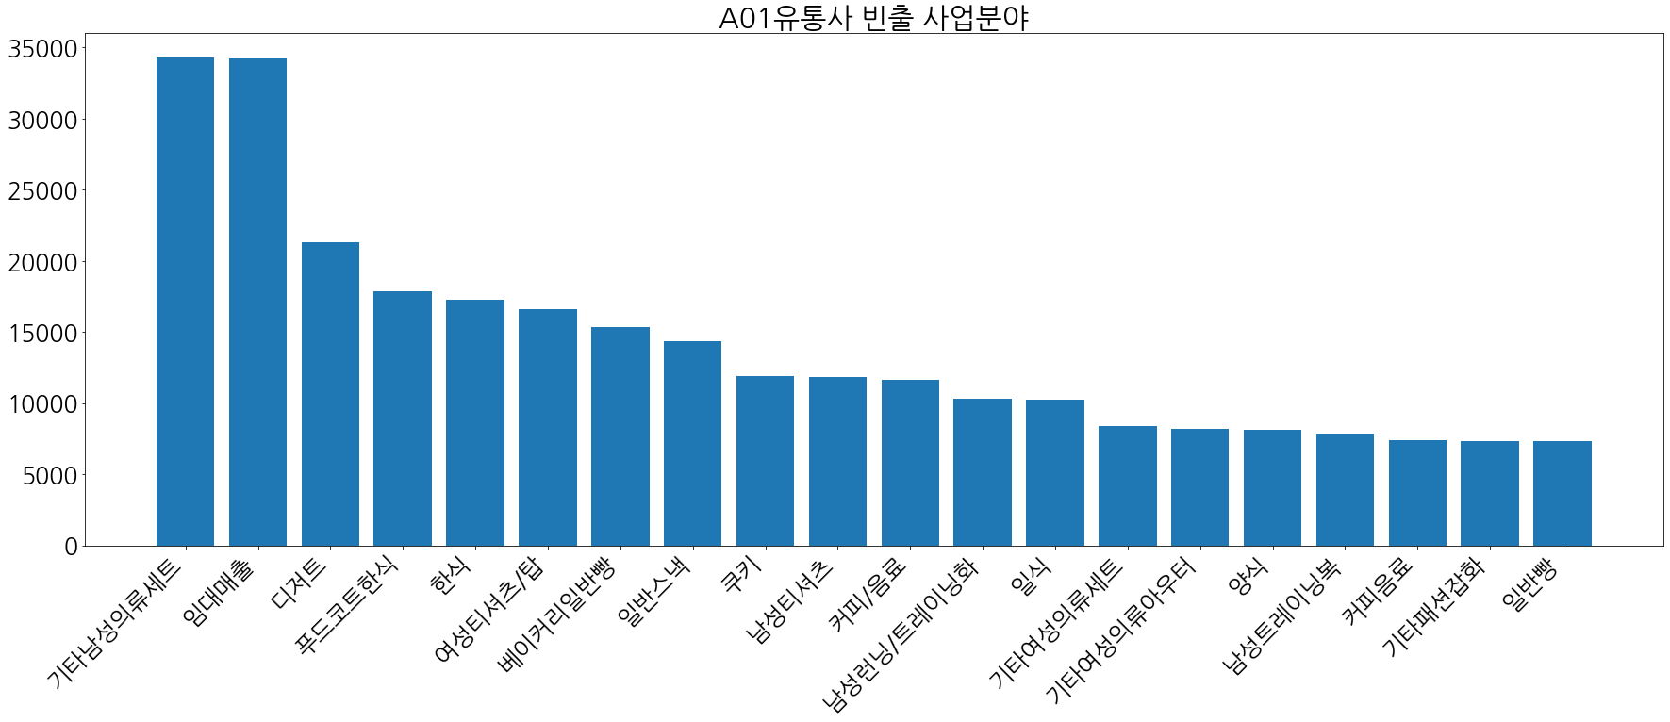
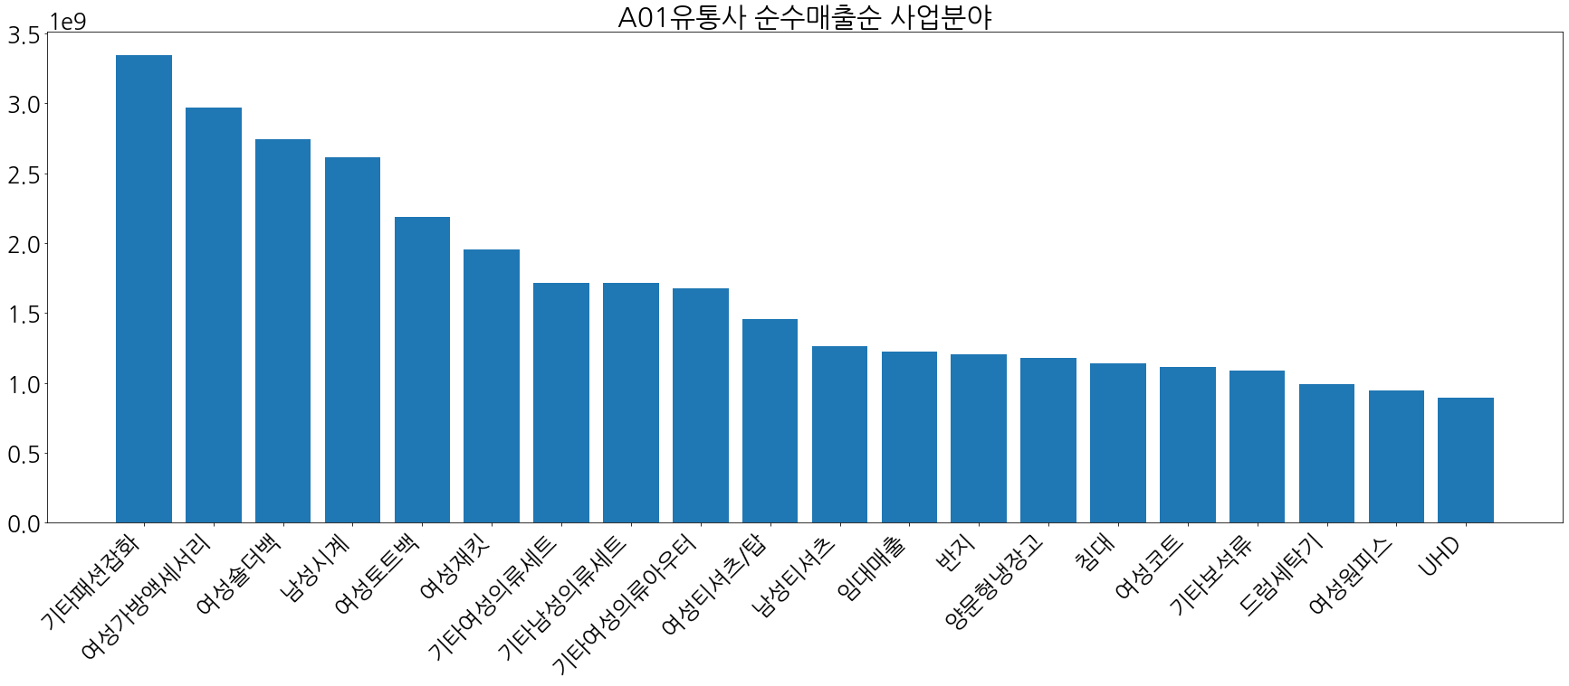
2. EDA & 전처리
유통사 테마 추측
유통사 매출 구조를 통한 유통사 테마 추측 – A01
A01 : 오프라인 종합쇼핑몰(ex: 롯데백화점)
- 임대매출, 푸드코트, 의류가 상위 사업 분야임
- 점포코드는 종합쇼핑몰에 내점한 세부 점포들로 추측

Slide 14
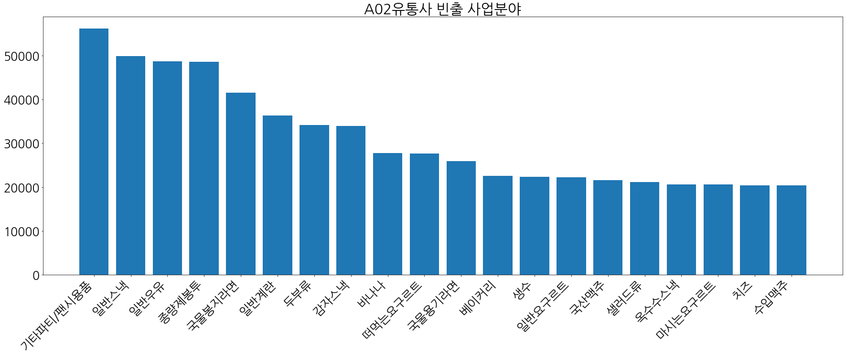
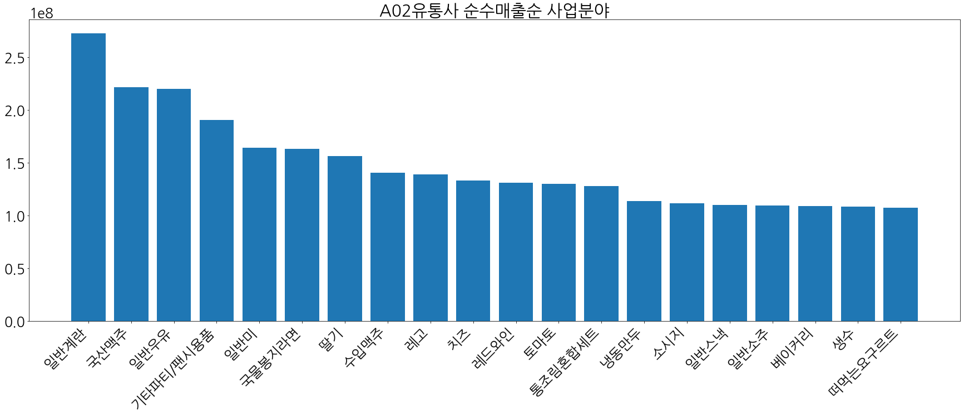
2. EDA & 전처리
유통사 테마 추측
유통사 매출 구조를 통한 유통사 테마 추측 – A02
A02 : 대형마트 계열의 유통사 (ex: 롯데마트)
- 생활용품 및 팬시 용품이 상위 사업 분야임

Slide 15
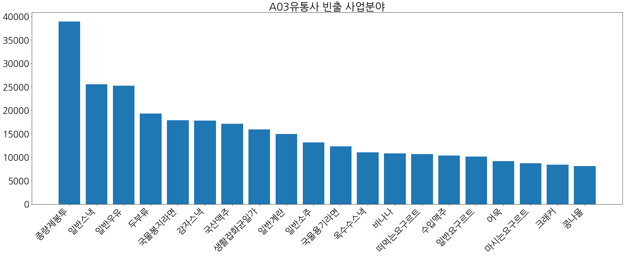
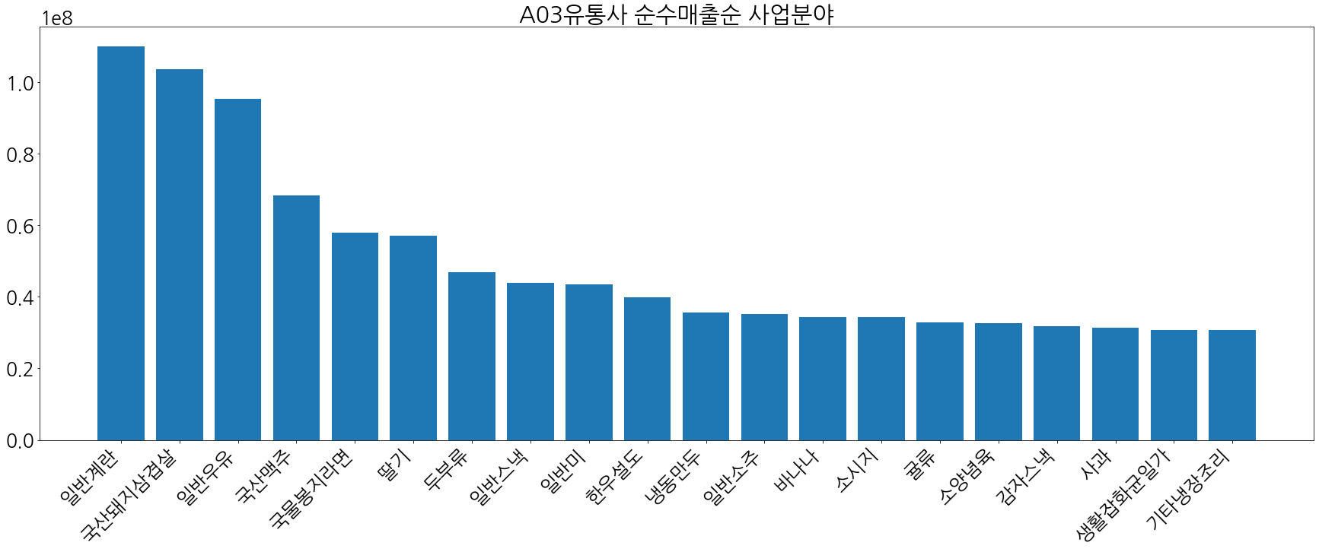
2. EDA & 전처리
유통사 테마 추측
유통사 매출 구조를 통한 유통사 테마 추측 – A03
A03 : 소규모 슈퍼마켓 계열 유통사 (ex: 롯데슈퍼)
A02와 흡사한 경향을 띄지만 일반미, 팬시&파티용품이 목록에 없고, 종량제 봉투가 상위권에 있음

Slide 16
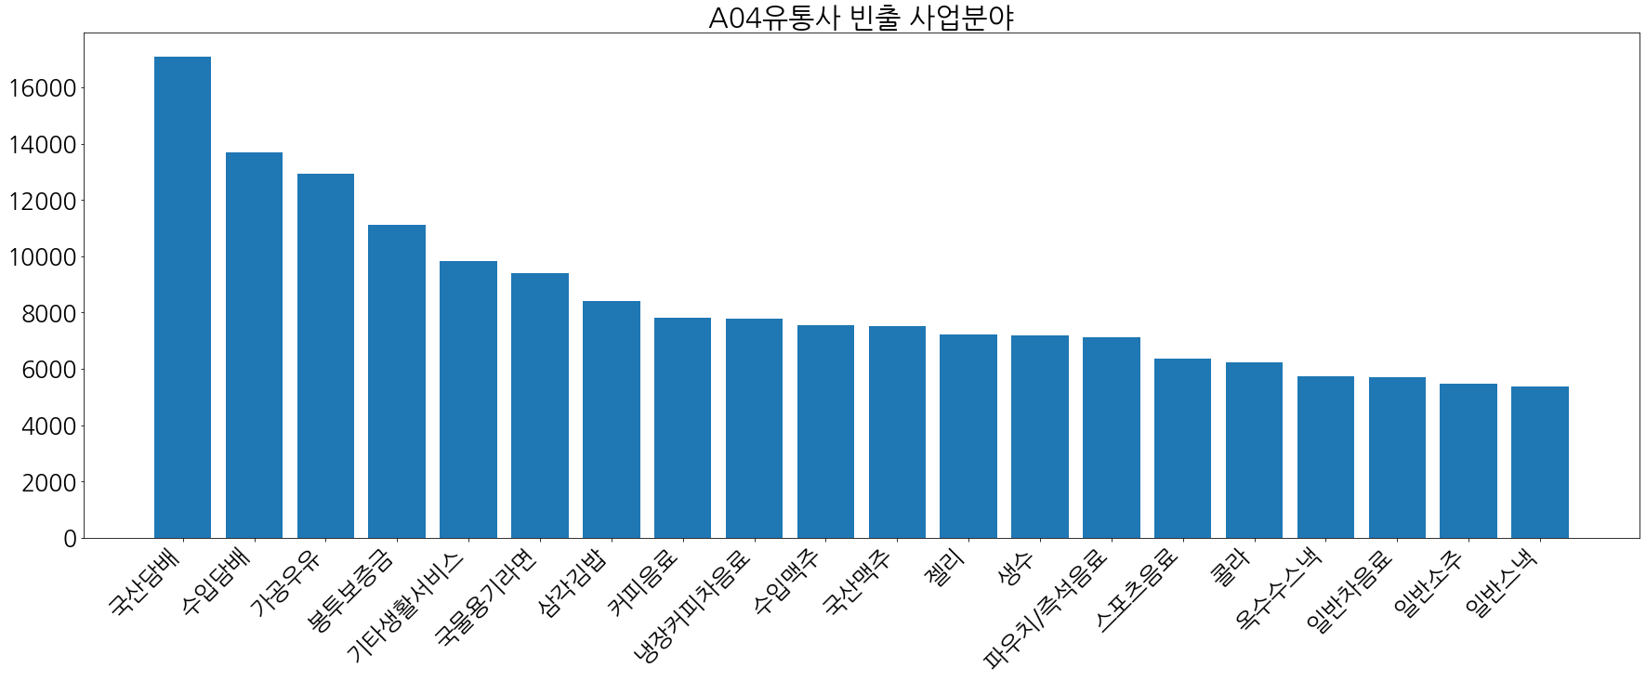
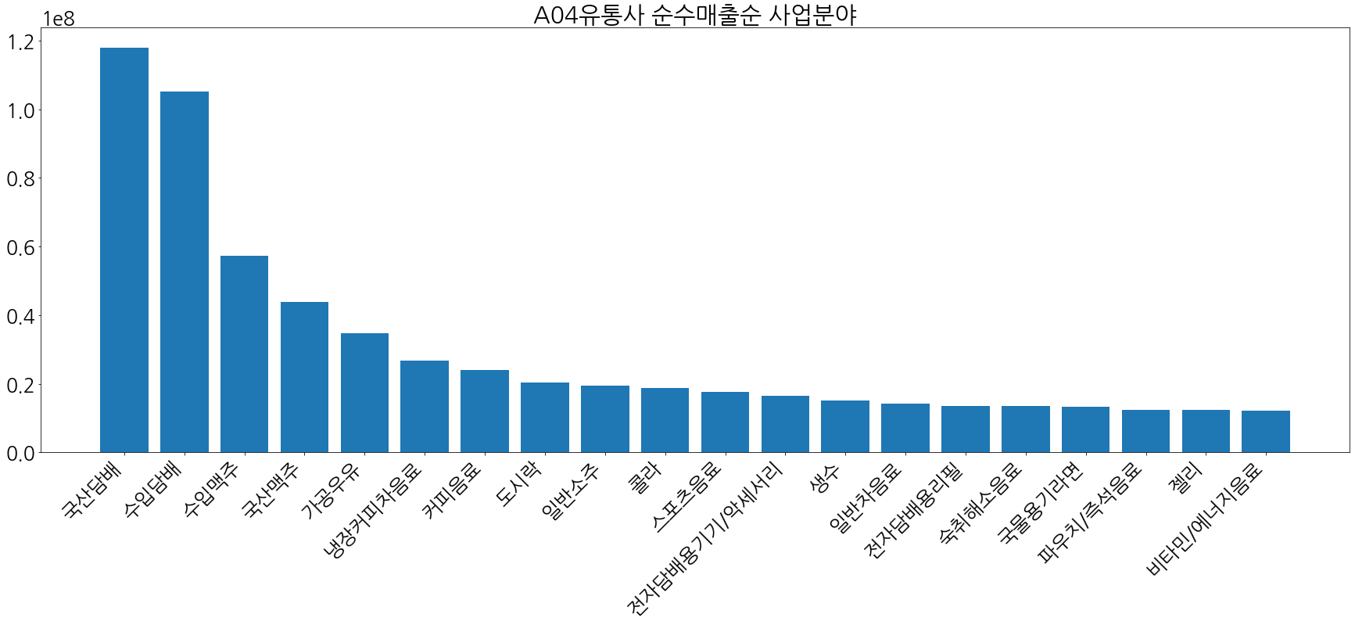
2. EDA & 전처리
유통사 테마 추측
유통사 매출 구조를 통한 유통사 테마 추측 – A04
A04 : 편의점 (ex: 세븐일레븐)
현장결제만 존재
담배, 맥주, 삼각김밥 등이 상위 상품임

Slide 17
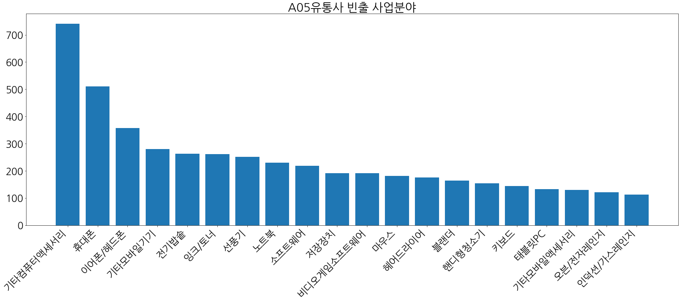
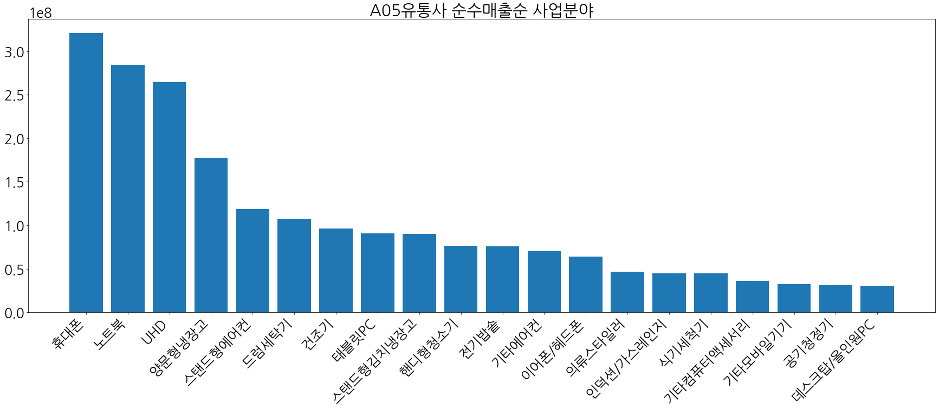
2. EDA & 전처리
유통사 테마 추측
유통사 매출 구조를 통한 유통사 테마 추측 – A05
A05 : 가전제품 종합 쇼핑몰(ex: 하이마트)
품목이 모두 전자제품임

Slide 18
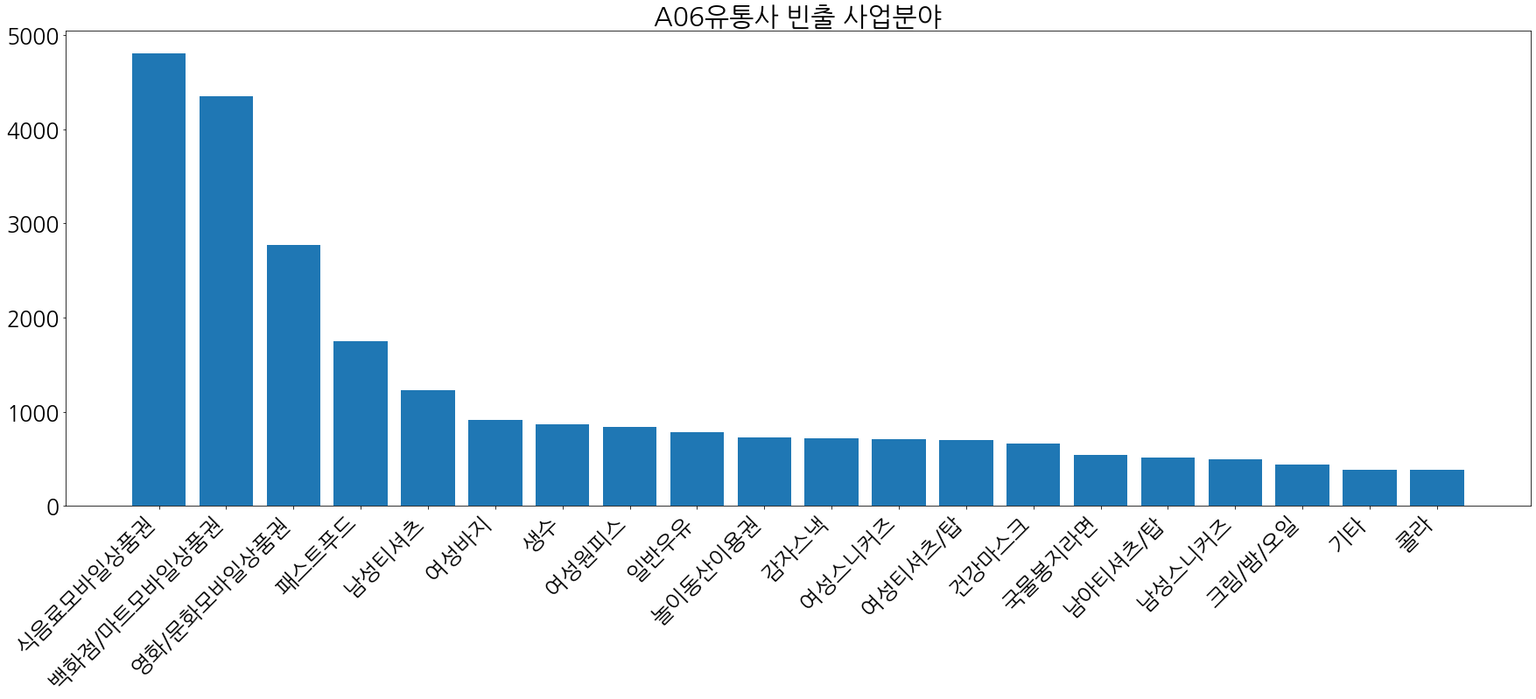
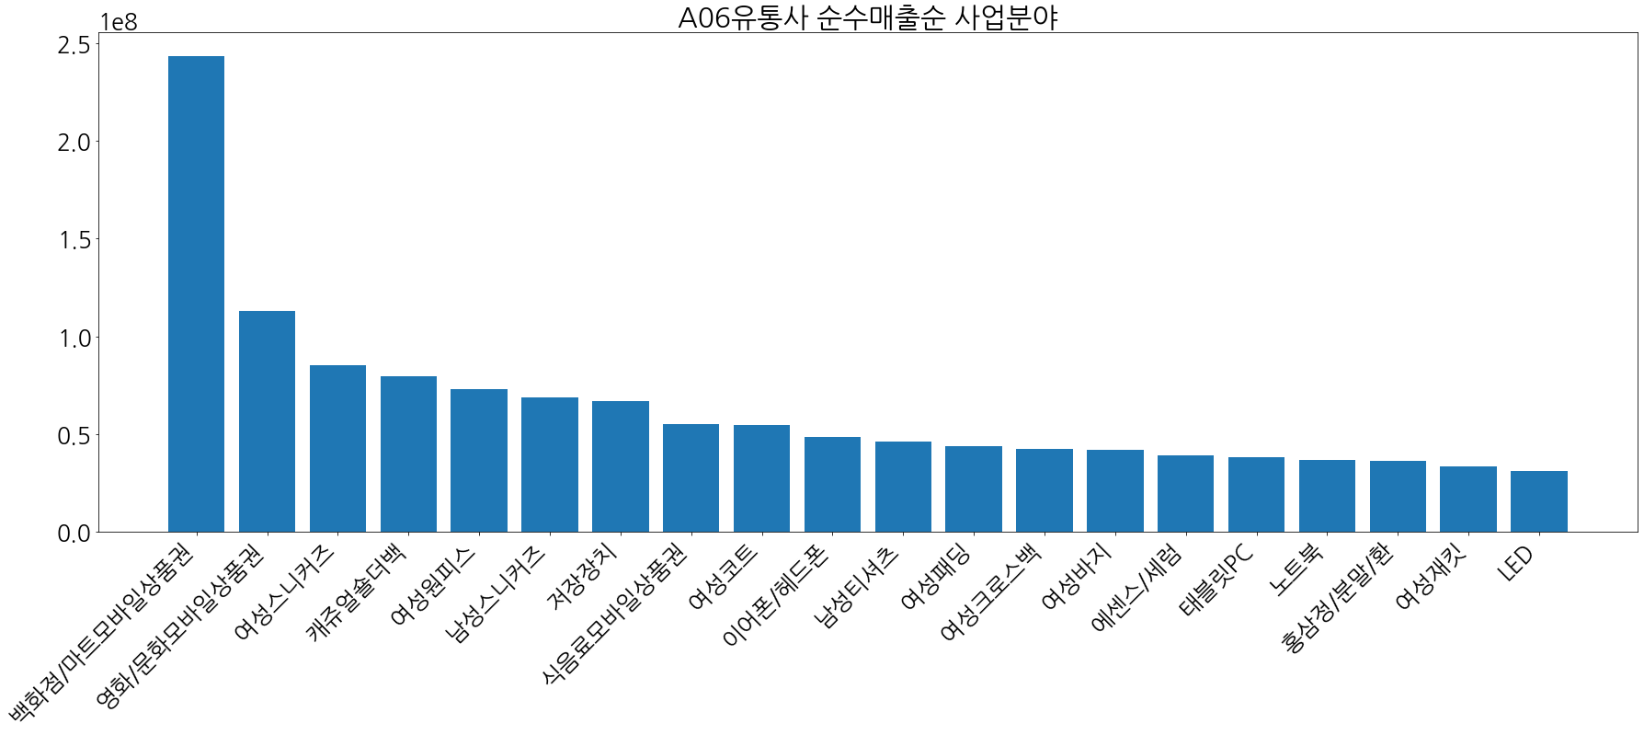
2. EDA & 전처리
유통사 테마 추측
유통사 매출 구조를 통한 유통사 테마 추측 – A06
A06 : 온라인 쇼핑몰 ( ex: 롯데ON)
- 모두 온라인 결제

Slide 19
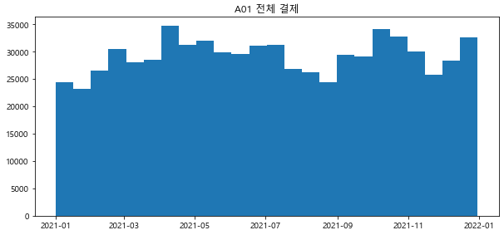
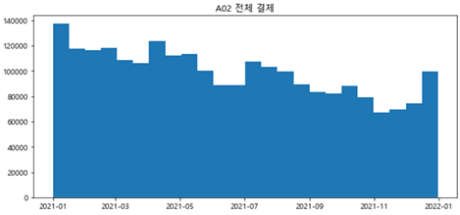
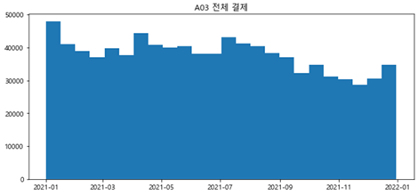
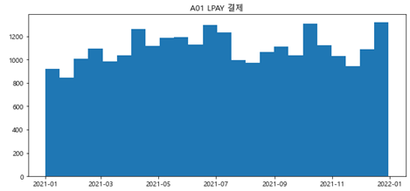
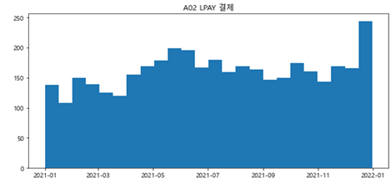
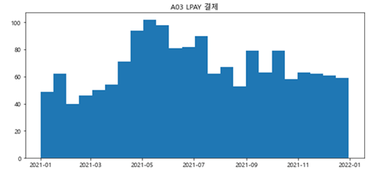
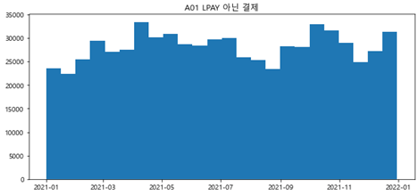
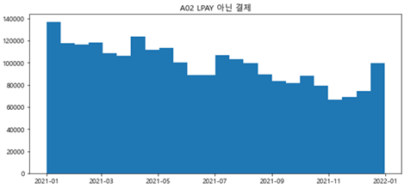
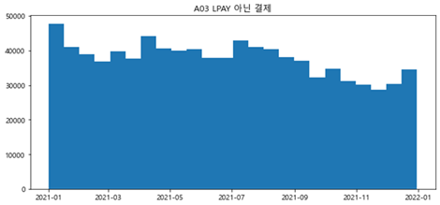
2. EDA & 전처리
데이터 탐색
결제 경향 | A01(백화점) A02(대형마트) A03(슈퍼마켓)
35000
20000
0
140000
80000
0
50000
30000
0
전체
결제
2021-01 2021-03 2021-05 2021-07 2021-09 2021-11 2022-01
2021-01 2021-03 2021-05 2021-07 2021-09 2021-11 2022-01
2021-01 2021-03 2021-05 2021-07 2021-09 2021-11 2022-01
1200
300
0
250
150
0
100
60
0
Lpay
결제
2021-01 2021-03 2021-05 2021-07 2021-09 2021-11 2022-01
2021-01 2021-03 2021-05 2021-07 2021-09 2021-11 2022-01
50000
30000
0
2021-01 2021-03 2021-05 2021-07 2021-09 2021-11 2022-01
35000
20000
0
140000
80000
0
비 Lpay
결제
2021-01 2021-03 2021-05 2021-07 2021-09 2021-11 2022-01
2021-01 2021-03 2021-05 2021-07 2021-09 2021-11 2022-01
2021-01 2021-03 2021-05 2021-07 2021-09 2021-11 2022-01

Slide 20
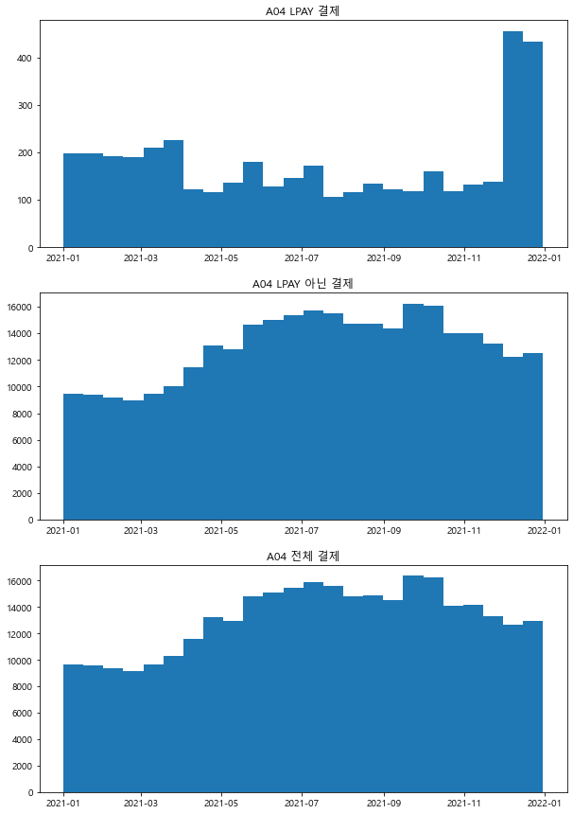
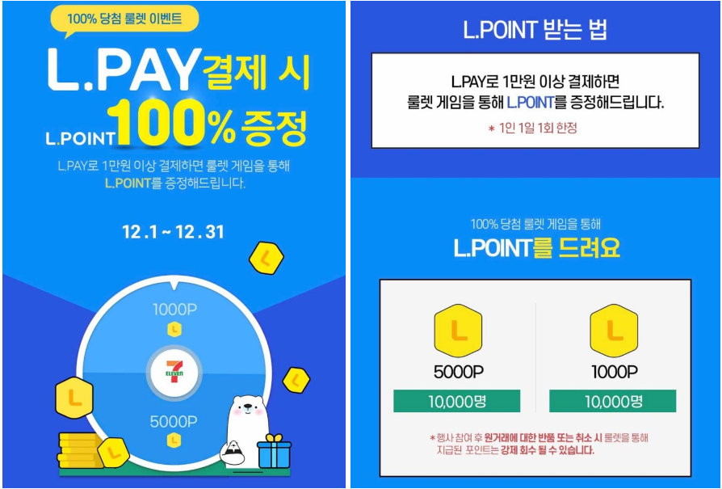
2. EDA & 전처리
데이터 탐색
결제 경향 | A04(편의점)
세븐일레븐 12월 LPAY프로모션 존재
12월 lpay로 세븐일레븐 10000원 이상 결제 시, 5000p 또는 10000p 지급
전체
결제
*롯데멤버스 계열사이고, 12월에 위와 같은 프로모션이 있었기 때문에 A04 유통사는 세븐일레븐으로 추측
Lpay
결제
비 Lpay
결제
<2021.12 진행한 세븐일레븐 LPAY 프로모션>

Slide 21
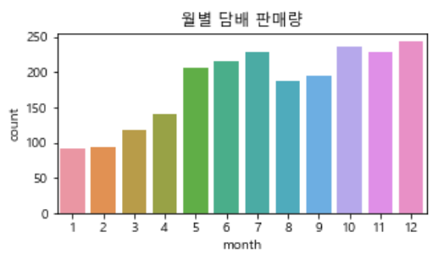
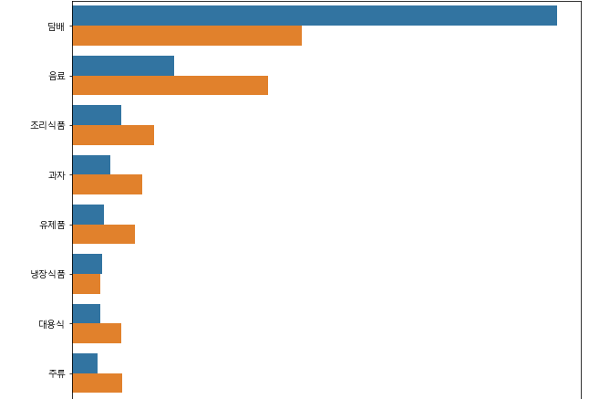


2. EDA & 전처리
데이터 탐색
결제 경향 | A04(편의점)
12월 Lpay 결제와 12월을 제외한 Lpay 결제의 상품 구매 비율
상품 카테고리 중분류명
위와 같이 담배 구매량은 늘었으나,
대부분 상품의 구매 비율이 늘고
담배 구매 비율은 급격히 줄어 들음
(프로모션에 담배가 포함되지 않았기 때문)
즉, 해당 프로모션으로 인해 Lpay 사용량이 증가하고, 적용 상품 매출 증가에 긍정적 영향 주는 것으로 확인
1월~11월
12월

Slide 22
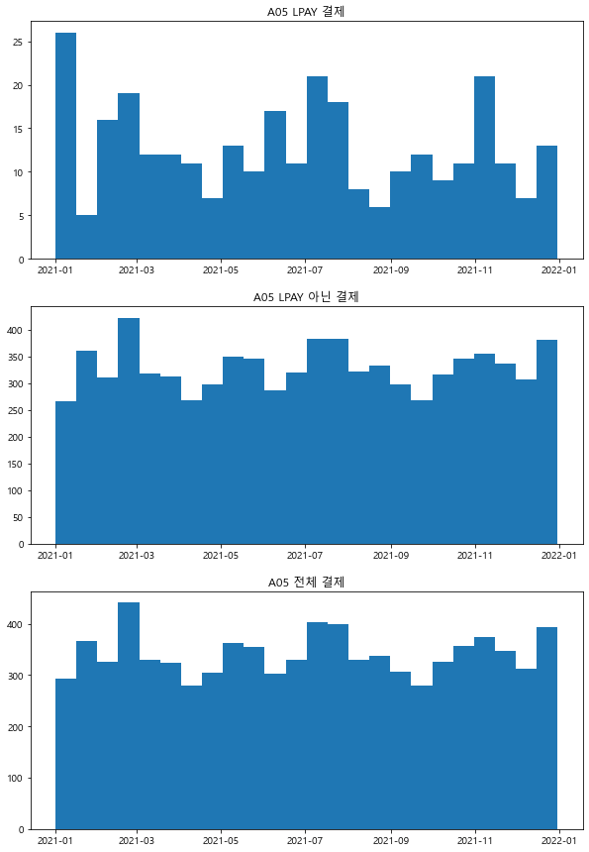
2. EDA & 전처리
데이터 탐색
결제 경향 | A05(가전제품 종합 쇼핑몰)

Slide 23
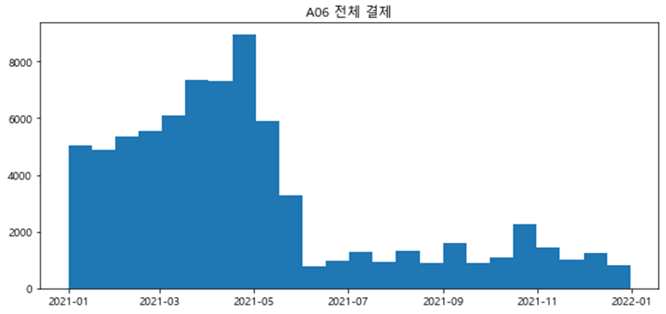
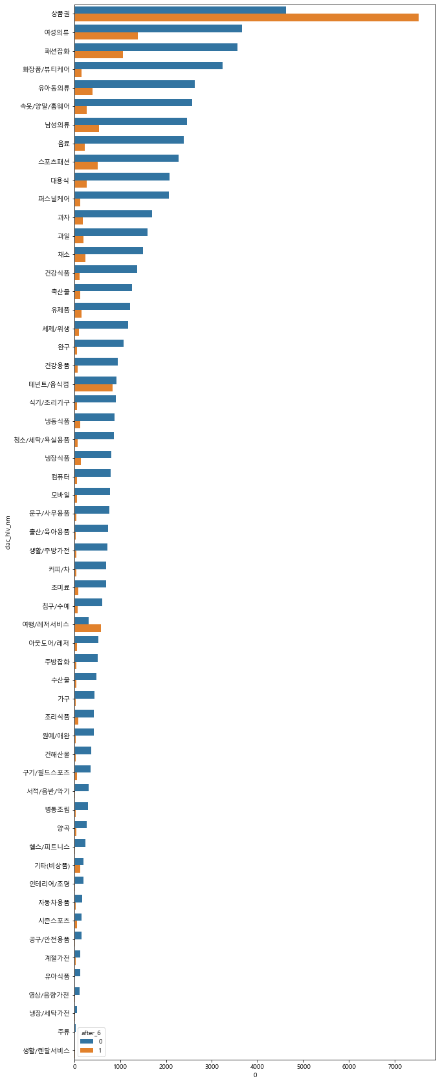
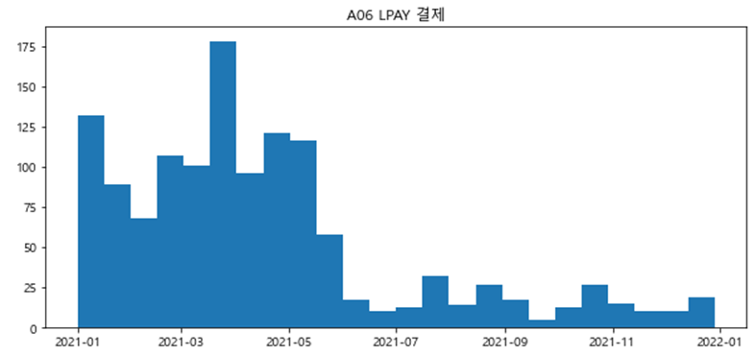
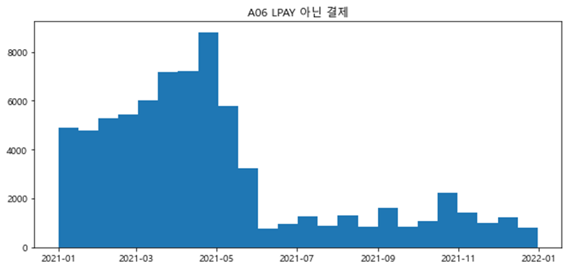
2. EDA & 전처리
데이터 탐색
결제 경향 | A06(온라인 쇼핑몰)
전체
결제
상품 카테고리 중분류 명
Lpay
결제
6월 부터 상품권을 제외한 대부분의 품목에서 구매가 감소하는 경향 확인
비 Lpay
결제
빈도수

Slide 24






2. EDA & 전처리
선호도(구매 가능성) 점수
점수 구조
고객 별 상품 구매 횟수
0~5점
고객 별 대분류 구매 비율
0~5점
고객 별 상품 구매 간격 비율
0~5점
ex)
“이번엔 이런 운동 용품을
사볼까?”
“늘 사던 사과 사야지”
“슬슬 치약 살 때네…”
점수 가중치 평균
고객 별 상품 선호도(구매 가능성) 점수
0~5점

Slide 25
2. EDA & 전처리
선호도(구매 가능성) 점수
생성 변수 데이터프레임 (by 고객, 상품)
cust | pd_c | ① 고객 별 상품 구매 횟수 | hlv_buy_am | buy_sum | ② 고객 별 대분류 구매 비율 | last_dt | range_mean | ③ 고객 별 상품 구매 간격 비율
고객 | 상품 | 상품 구매 횟수 | 대분류 구매 횟수 | 고객 총 구매 횟수 | 대분류 구매 횟수/ 고객 총 구매 횟수 | 마지막 구매 날짜 | 상품의 평균 구매 간격 | (오늘 - 마지막 구매 날짜) / 상품의 평균 구매 간격
A | c | … | … | … | … | … | … | …
A | e | … | … | … | … | … | 간격이 없는 경우는 같은 대분류의 최대 구매 간격으로 대체 | …
B | a | … | … | … | … | … | … | …
B | c | … | … | … | … | … | … | …
… | … | … | … | … | … | … | … | …
① 상품 구매 횟수가 많다면, 그 상품을 선호한다고 판단할 수 있음. 예) 키위를 1년간 20회 넘게 구매한 고객
② 고객마다 선호하는 대분류가 존재하며, 이에 해당하는 상품은 구매 가능성이 높음. 예) 스포츠 관련 상품들 주로 구매하는 고객 등…
③ 마지막 구매 날짜와 오늘 날짜 (2022.01.01)의 간격이 길수록 상품을 구매할 가능성은 높음.
상품의 평균 구매 간격이 짧을수록 구매 가능성이 높음.
예) 평균적으로 100일만에 재구매한 상품보다 20일만에 재구매한 상품이 더 구매 가능성이 높음.
<ratings> DataFrame
3가지 파생 변수를 바탕으로 0~5 사이의 3개 점수 생성

Slide 26
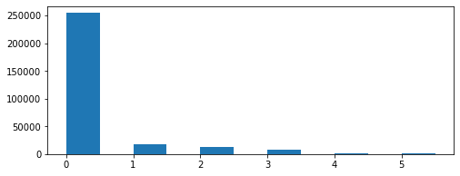
2. EDA & 전처리
선호도(구매 가능성) 점수
ex: A01 유통사
기준에 맞춰 0점 ~ 5점으로 점수화
① 고객 별 상품 구매 횟수 기반 점수 : buy_level
상품 구매 횟수 기반 점수 분포
3회
(네 달에 한 번)
4회
(세 달에 한 번)
6회
(두 달에 한 번)
12회
(한 달에 한 번)
24회
(한 달에 두 번)
0점
1점
2점
3점
4점
5점

Slide 27
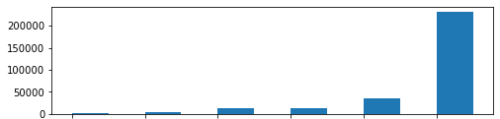
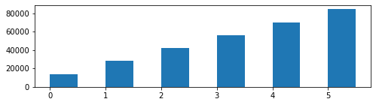
2. EDA & 전처리
선호도(구매 가능성) 점수
ex: A01 유통사
② 고객 별 대분류 구매 비율 기반 점수 : low_clac
& ③ 고객 별 상품 구매 간격 비율 기반 점수 : range_score
②
대분류 구매 비율에 따른 점수 분포
③
상품 구매 간격 비율에 따른
점수 분포
15/21
Quantile
10/21
Quantile
6/21
Quantile
3/21
Quantile
1/21
Quantile
0점
1점
2점
3점
4점
5점

Slide 28
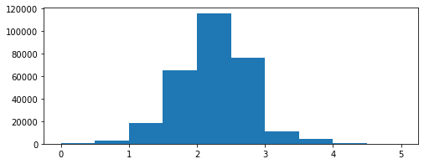
2. EDA & 전처리
선호도(구매 가능성) 점수
ex: A01 유통사
구매 횟수의 중요도가 더 높다고 판단
buy_level
고객 별 상품
구매 횟수 점수
2
low_clac
고객 별 대분류
구매 비율 점수
range_score
고객 별 상품
구매 간격 비율 점수
score
선호도 점수
(구매 가능성)
4
선호도 점수 분포

Slide 29
2. EDA & 전처리
점수 체계 신뢰성 검증
1월 | 2월 | 3월 | 4월 | 5월 | 6월 | 7월 | 8월 | 9월 | 10월 | 11월 | 12월
선호도 점수 생성
재구매 여부
점수 체계의 신뢰성을 검증하기 위해, 앞선 9개월의 구매 데이터로 점수를 생성한 후 특정 선호도 점수(임계치) 이상의 상품들이 뒤 3개월에 재구매 된 비율을 확인
10월~12월
재구매 여부 비율
1월~9월 기반으로 만든 score

Slide 30
2. EDA & 전처리
점수 체계 신뢰성 검증
10월~12월
재구매 여부 비율
1월~9월 기반으로 만든 score
유독 재구매 비율이 낮은 A06
6월부터 급격하게 전체 구매 수가 줄었기 때문에, 재구매 여부 비율도 낮은 것으로 예상됨.
그럼에도 선호도 점수가 상승할수록 재구매 비율은 증가하는 경향을 보여줌 .

Slide 31
2. EDA & 전처리
점수 체계 신뢰성 검증
유통사 별 검증 (10월~12월 재구매 여부 비율)
1월~9월 기반으로 만든 score | 0.0 이상 | 0.5 이상 | 1.0 이상 | 1.5 이상 | 2.0 이상 | 2.5 이상 | 3.0 이상 | 3.5 이상 | 4.0 이상 | 4.5 이상
10월~12월 재구매 여부 비율 | 0.164 | 0.164 | 0.169 | 0.169 | 0.177 | 0.225 | 0.558 | 0.631 | 0.7 | 0.733
점수 체계 신뢰성 검증 결론
A01
점수가 높아질수록 실제 재구매로 이어진 경우가 많음.
즉, 자체적으로 만든 점수가 고객의 실제 구매 여부를 일정 수준 예측 한다고 볼 수 있음
1월~9월 기반으로 만든 score | 0.0 이상 | 0.5 이상 | 1.0 이상 | 1.5 이상 | 2.0 이상 | 2.5 이상 | 3.0 이상 | 3.5 이상 | 4.0 이상 | 4.5 이상
10월~12월 재구매 여부 비율 | 0.175 | 0.175 | 0.176 | 0.18 | 0.191 | 0.244 | 0.479 | 0.522 | 0.536 | 0.567
A02
1월~9월 기반으로 만든 score | 0.0 이상 | 0.5 이상 | 1.0 이상 | 1.5 이상 | 2.0 이상 | 2.5 이상 | 3.0 이상 | 3.5 이상 | 4.0 이상 | 4.5 이상
10월~12월 재구매 여부 비율 | 0.201 | 0.201 | 0.201 | 0.205 | 0.214 | 0.268 | 0.526 | 0.594 | 0.673 | 0.77
A03
또한 구매 기록이 있고 점수가 높을 경우 재구매 비율이 이미 높다고 할 수 있기에 예측이 필요하지 않음.
따라서 상품 추천은 고객마다 구매 이력이 없는 상품에 집중하여 구매 범위를 확장 시켜야 한다는 근거가 됨
1월~9월 기반으로 만든 score | 0.0 이상 | 0.5 이상 | 1.0 이상 | 1.5 이상 | 2.0 이상 | 2.5 이상 | 3.0 이상 | 3.5 이상 | 4.0 이상 | 4.5 이상
10월~12월 재구매 여부 비율 | 0.194 | 0.194 | 0.195 | 0.199 | 0.203 | 0.257 | 0.501 | 0.547 | 0.605 | 0.626
A04
1월~9월 기반으로 만든 score | 0.0 이상 | 0.5 이상 | 1.0 이상 | 1.5 이상 | 2.0 이상 | 2.5 이상 | 3.0 이상 | 3.5 이상 | 4.0 이상 | 4.5 이상
10월~12월 재구매 여부 비율 | 0.031 | 0.031 | 0.031 | 0.03 | 0.028 | 0.02 | 0.4 | 0.375 | 1 | -
A05
1월~9월 기반으로 만든 score | 0.0 이상 | 0.5 이상 | 1.0 이상 | 1.5 이상 | 2.0 이상 | 2.5 이상 | 3.0 이상 | 3.5 이상 | 4.0 이상 | 4.5 이상
10월~12월 재구매 여부 비율 | 0.024 | 0.024 | 0.024 | 0.026 | 0.028 | 0.05 | 0.184 | 0.188 | 0.184 | 0.273
A06
재구매 비율 0.5이상

Slide 32
3. 모델링

Slide 33
3. 모델링
모델 선정
점수 예측 모델 선정 | 딥러닝 예측 모델
왜 많은 추천시스템 모델 중 딥러닝 모델을 택하였는가?
본 프로젝트는 고객-상품 간의 모든 경우의 수를 다뤄 추천시스템을 만들어야 함
데이터가 매우 희박할 수밖에 없음
흔히 쓰이는 MF 모델을 사용하면 성능 저하가 발생할 가능성이 높기 때문에 딥러닝 모델 채택

Slide 34
3. 모델링
모델링 전처리
Label Encoding
고객 | label
A | 0
B | 1
C | 2
D | 3
E | 4
... | ...
상품 | label
a | 0
b | 1
c | 2
d | 3
e | 4
... | ...
성별 | label
남성 | 0
여성 | 1
나이대 | ages
20대 | 20.0
30대 | 30.0
40대 | 40.0
50대 | 50.0
60대 | 60.0
70대 | 70.0
<customer_info>
<pd_info>
모델에 적용하기 위해 고객, 상품, 성별에 label을 할당
나이대는 값 그대로 수치형으로 변환

Slide 35
3. 모델링
모델 구조
Embedding
Layer
Neural Layer
Output
Layer
고객_label(i) | 상품_label(j) | Score (ij)
0 | 3 | 0.34
0 | 5 | 3.92
0 | 7 | 4.02
1 | 0 | 2.22
1 | 3 | 3.37
... | ... | ...
0
0
1
0
0
...
2048
node
score(ij)
user
input layer
user(i)
User
Latent
Vector
M
k
Training
256
node
score(ij)
predicted
0
0
1
0
0
...
item
input layer
item(j)
Item
Latent
Vector
N
k
고객_label | 연령 | 성별
0 | 10 | 1
1 | 20 | 0
... | ... | ...
age
Layer
M: 해당 유통사 전체 고객 수
N: 해당 유통사 전체 상품 수
K:200 (잠재요인)
sex
Layer

Slide 36
3. 모델링
모델 학습
학습 & 검증 데이터
상품 고객 | 0 | 1 | 2 | 3 | 4 | 5 | …
0 | 3.xx |  |  |  |  | 4.xx
1 |  |  | 3.xx |  | 1.xx
2 |  | 3.xx |  |  | 0.xx | 2.xx
3 |  | 0.xx | 2.xx |  | 1.xx
4 |  |  |  | 1.xx
5 |  | 4.xx |  |  |  | 1.xx
6 | 3.xx |  |  |  | 5.xx
…
train : valid = 9 : 1
점수 존재하는 고객-상품 데이터를 9:1 비율로 나누어 학습 및 검증 진행

Slide 37
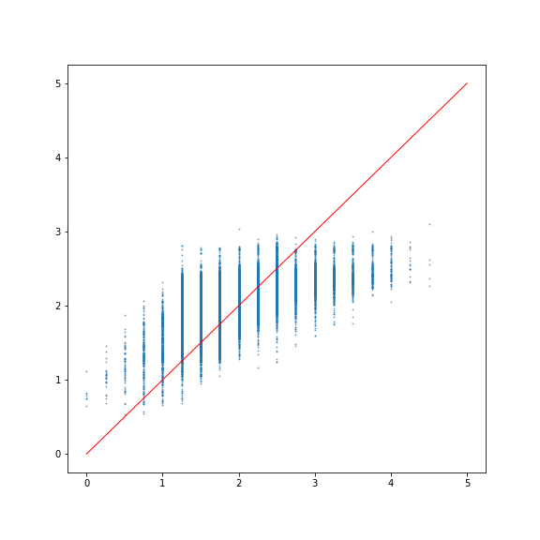
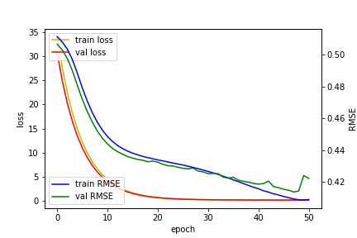
3. 모델링
모델 학습 결과
ex: A01 유통사
Predict_score
Valid_score
valid set의 RMSE는 약 0.42
실제 선호도 점수가 높을 때
예측 점수도 높은 경향을 보임

Slide 38
3. 모델링
예측 점수 생성
Output 데이터 생성
상품 고객 | 0 | 1 | 2 | 3 | 4 | 5 | …
0 | 3.xx | x.xx | x.xx | x.xx | x.xx | 4.xx | x.xx
1 | x.xx | x.xx | 3.xx | x.xx | 1.xx | x.xx | x.xx
2 | x.xx | 3.xx | x.xx | x.xx | 0.xx | 2.xx | x.xx
3 | x.xx | 0.xx | 2.xx | x.xx | 1.xx | x.xx | x.xx
4 | x.xx | x.xx | x.xx | 1.xx | x.xx | x.xx | x.xx
5 | x.xx | 4.xx | x.xx | x.xx | x.xx | 1.xx | x.xx
6 | 3.xx | x.xx | x.xx | x.xx | 5.xx | x.xx | x.xx
… | x.xx | x.xx | x.xx | x.xx | x.xx | x.xx | x.xx
고객 | 상품 | 예측 점수
0 | 1 | x.xx
0 | 2 | x.xx
0 | 3 | x.xx
0 | 4 | x.xx
1 | 0 | x.xx
1 | 1 | x.xx
1 | 3 | x.xx
1 | 5 | x.xx
... | ... | ...
예측 점수를 포함한 Output
데이터프레임 생성
<Output>
나머지 유통사(A02~a06)에 대해서도 동일한 모델링 및 OUTPUT 생성 과정 진행 [부록 참조]

Slide 39
4. 활용 방안

Slide 40
4. 활용 방안
첫번째 활용 방안 – 개인화 상품 광고
마케팅 예시
모델_활용_방안.ipynb | 구현 완료
소비자
소비자의 유통사 구매 비율을 가중치로
하나의 유통사를 랜덤 추출
선택된 유통사의 모델이 예측한 점수를 토대로
안 사본 상품을 선택하여 추천
고객 | 상품 | 예측 점수
13 | 1 | 2.87
13 | 2 | 3.11
13 | 3 | 3.97
13 | 4 | 0.02
... | ... | ...
고객 | A01 | A02 | A03 | A04 | A05 | A06
13 | 0.34 | 0.001 | 0.47 | 0.12 | 0.01 | 0.058
13
<A03 Output>

Slide 41

4. 활용 방안
첫번째 활용 방안 – 개인화 상품 광고
개발 시스템 실제 실행 결과 예시
<A03 Output>
고객_label | 상품_label | 나이 | 성별 | 예측점수
4038 | 666 | 50 | 1 | 2.899
4038 | 200 | 50 | 1 | 2.894
… | … | … | … | …
4038 | 551 | 50 | 1 | 2.477
4038 | 623 | 50 | 1 | 2.472
… | … | … | … | …
… | … | … | … | …
… | … | … | … | …
고객
상위 30개 상품 예측점수 기반 가중 샘플링
M430112881 (label:4038)
A03 | A02 | A01 | A04
0.64 | 0.26 | 0.09 | 0.007
상품추천 | 상품명 | 대분류 | 중분류
PD1595 | 기저귀크림/파우더 | 출산/육아용품 | 유아스킨/바디케어
모델_활용_방안.ipynb 내 실행 결과

Slide 42


4. 활용 방안
두번째 활용 방안 – 구독 서비스
방안 1. 비율 기반 유통사 선택 추천
일반 고객 대상
방안 2. 고객 선택형 구독 서비스
충성 고객 대상
고객이 선택한 유통사의 구독 추천 서비스
구독 유통사 내 추천 상품 Lpay 구매 시 할인 혜택
구독 유통사 내 추천 상품 구매 시 Lpoint 추가 적립
등의 구독 고객 맞춤 혜택 제공 및 모델 기반한 상품 추천
충성 고객에 대한 맞춤 혜택 제공 및 상품 추천 가능
A01
A02
A05 구독 고객
0.34
0.001
A01 구독 고객
A03
A04
0.47
0.12
A03 구독 고객
A05
A06
0.01
0.058

Slide 43
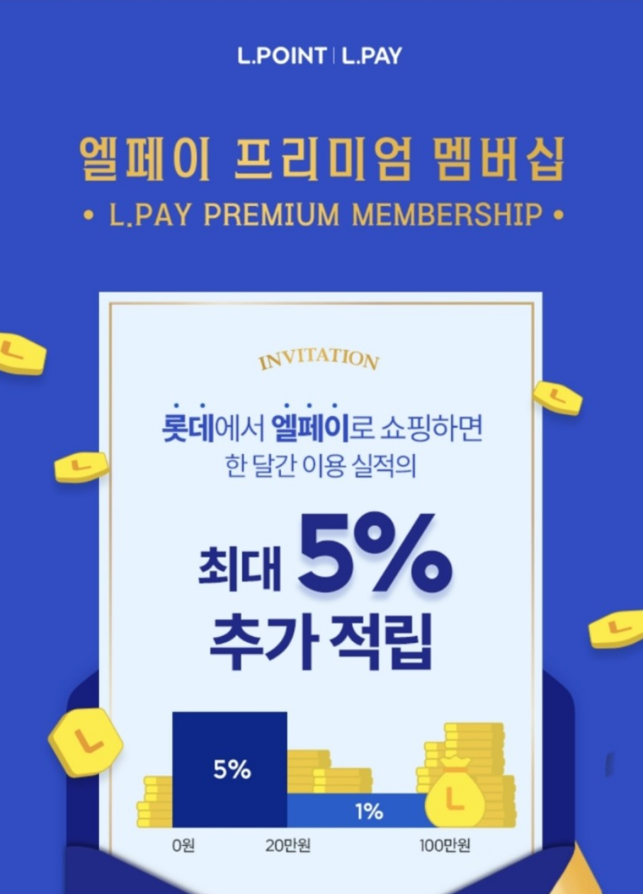
4. 활용 방안
두번째 활용 방안 – 구독 서비스
최근 시작한 롯데멤버스 엘페이 프로모션 확인
온·오프라인 전 지점에서 Lpoint 추가 적립 혜택을 받을 수 있는 유료 멤버십 서비스 “Lpay 프리미엄” 이 존재
본 조가 만든 모델을 바탕으로
고객이 유통사를 선택하여 맞춤형 혜택을 제공받을 수 있는 기회를 제공
예측 점수 기반 상품 추천으로 인한 개인화 마케팅 가능
롯데멤버스에서 진행중인
유료 멤버십 서비스

Slide 44

4. 활용 방안
두번째 활용 방안 – 구독 서비스
마케팅 예시
구독
모델_활용_방안.ipynb | 구현 완료
소비자
유통사 선택
선택 유통사 구매 시 Lpay & Lpoint
혜택 제공
유통사 예측 모델 Output을
바탕으로 안 사본 상품 추천
단계별 혜택 예시
L.Point
OO유통사 A상품 어떠세요?
(구독 회원 LPOINT 최대 5% 추가적립)
level 1 혜택
10% 할인 쿠폰 *3개+매 결제 마다 lpoint 0.5% 적립
+ 다음 달 구독비 8,900원
level 2 혜택
10% 할인 쿠폰 *2개, 15% 할인 쿠폰 1개 + 매 결제 마다 lpoint 1% 적립
+ 다음 달 구독비 7,900원
level 3 혜택
10% 할인 쿠폰 1개, 15% 할인 쿠폰 2개 + 매 결제 마다 lpoint 1.5% 적립
+다음 달 구독비 7,900원
level 4 혜택
15% 할인 쿠폰 3개 + 매 결제 마다 lpoint 2% 적립
+ 다음 달 구독비 5,900원
level 5 혜택
20% 할인 쿠폰 1개, 15% 할인 쿠폰 2개
+ 매 결제마다 lpoint 최대 5% 적립+다음 달 구독비 990원
백화점
마트
전자제품
편의점
온라인
기타…
구독 체계 예시
첫 달 구독 => 무료 + 구독 시 1000p 지급
두번째 달부터 9,900원
구독 이후 한 달 동안 Lpay로
- 10만원 이상 구매 => level 1
- 20만원 이상 구매 => level 2
- 30만원 이상 구매 => level 3
- 50만원 이상 구매 => level 4
- 100만원 이상 구매 => level 5

Slide 45
4. 활용 방안
두번째 활용 방안 – 구독 서비스
개발 시스템 실제 실행 결과 예시
<A02 Output>
고객_label | 상품_label | 나이 | 성별 | 예측점수
4038 | 666 | 50 | 1 | 2.899
4038 | 200 | 50 | 1 | 2.894
… | … | … | … | …
4038 | 551 | 50 | 1 | 2.477
4038 | 623 | 50 | 1 | 2.472
… | … | … | … | …
… | … | … | … | …
… | … | … | … | …
고객
상위 30개 상품 예측점수 기반 가중 샘플링
M430112881 (label:4038)
A02 구독 선택!
상품추천 | 상품명 | 대분류 | 중분류
PD1153 | 일반요구르트 | 유제품 | 요구르트
모델_활용_방안.ipynb 내 실행 결과
모델_활용_방안.ipynb 내 실행 결과

Slide 46
4. 활용 방안
세번째 활용 방안 – 추천 상품 스탬프
마케팅 예시
모델_활용_방안.ipynb | 구현 완료
프로모션
진행 유통사
소비자
평균 예측 점수 상위 5개 대분류를
스탬프 목록으로 선정
대분류 하단에 안 사본 상품들을 예측 점수 기반으로 추천
스탬프 찍기 미션 진행
스탬프 목록 (0/5)
음료
조리식품
과자
…
…
과자 추천 상품
A상품 | B상품
C상품 | D상품
… | …
예측 점수 기반 상품 추천

Slide 47
4. 활용 방안
세번째 활용 방안 – 추천 상품 스탬프
개발 시스템 실제 실행 결과 예시
이번달 스탬프는
A04에서 진행!
<A04 Output>
평균 예측 점수 TOP5 대분류 선정
고객_label | 상품_label | 나이 | 성별 | 상품 대분류 | 예측점수
4038 | 666 | 50 | 1 | 생활/ 렌탈 서비스 | 2.899
… | … | … | … |  | …
4038 | 200 | 50 | 1 | 음료 | 2.894
… | … | … | … |  | …
4038 | 551 | 50 | 1 | 조리식품 | 2.477
… | … | … | … |  | …
4038 | 623 | 50 | 1 | 음료 | 2.472
… | … | … | … |  | …
생활/ 렌탈서비스 | 음료 | 조리식품 | …
A1상품 | B1상품 | C1상품 | …
A2상품 | B2상품 | C2상품 | …
A3상품 | B3상품 | C3상품 | …
A4상품 | B4상품 | B4상품 | …
… | … | … | …
스탬프 대분류
추천상품1
추천상품2
추천상품3
추천상품4
…
고객
5개
M430112881 (label:4038)
모델_활용_방안.ipynb 내 실행 결과
모델_활용_방안.ipynb 내 실행 결과

Slide 48
4. 활용 방안
결론
활용 방안 1. 비율 기반 유통사 선택 추천 일반 고객 대상 | 활용 방안 2. 고객 선택형 구독 서비스 충성 고객 대상 | 활용 방안 3. 스탬프 미션 챌린지 전체 고객 대상
무분별하고 일괄적인 광고를 효율적으로 변경, 광고비용 절감 및 소비자 피로도 감소 Lpay 결제를 조건으로 둔다면 Lpay 홍보 or 촉진 효과 상품 추천을 통한 구매 범위 확장 및 직접적 이윤 창출
고객 맞춤 추천을 통해 기업 추천 서비스 신뢰 상승, 일반 고객을 충성 고객으로 유도 가능 | 구독 비용을 통한 이윤 창출 실제 소비자가 원하는 유통사에 맞춰서 예측 가능 혜택 및 추천에 대한 만족, 충성 고객 이탈 방지 | 챌린지 진행을 통한 소비자의 흥미 유도 스탬프 대분류 해당 상품 구매 유도 가능 신규 고객 유입 증가
<기대 효과>
21P | A04 Lpay 사용량
증가 프로모션을 근거로

Slide 49
부록

Slide 50
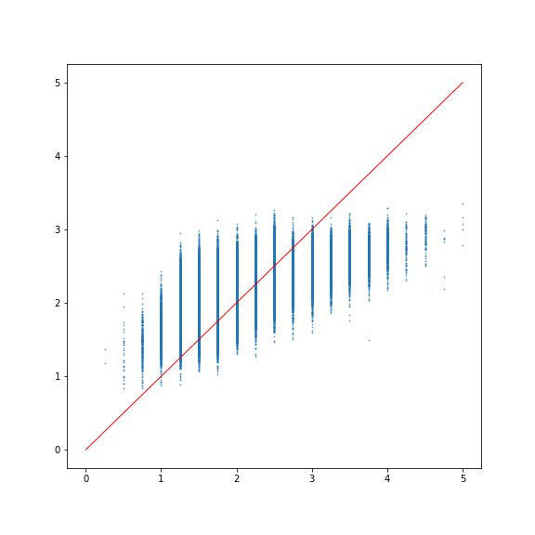
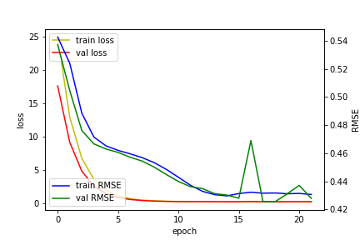
[부록]
점수 예측 모델 학습 결과
A02 점수 예측 모델 성능 검증
예측 점수
Valid_score

Slide 51
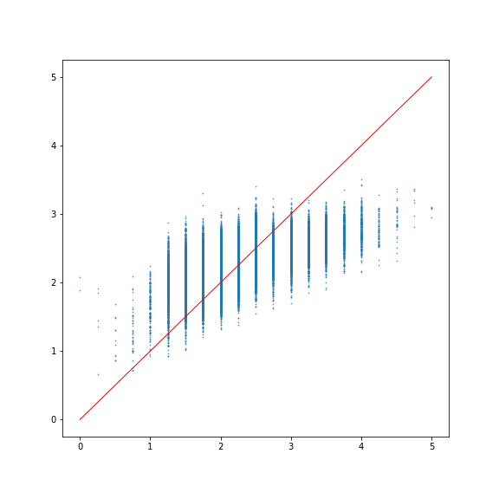
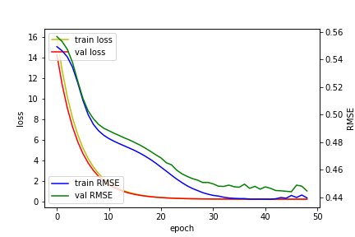
[부록]
점수 예측 모델 학습 결과
A03 점수 예측 모델 성능 검증
예측 점수
Valid_score

Slide 52
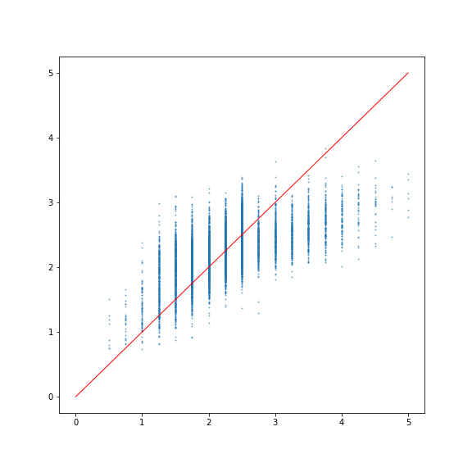
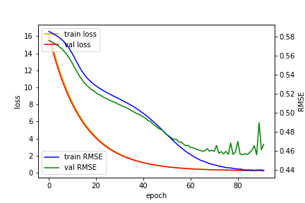
[부록]
점수 예측 모델 학습 결과
A04 점수 예측 모델 성능 검증
예측 점수
Valid_score

Slide 53
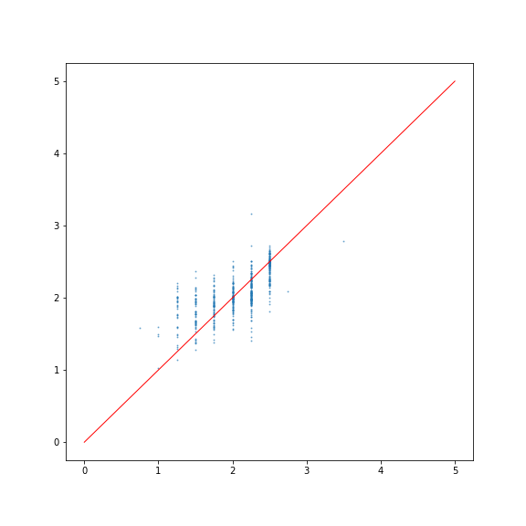
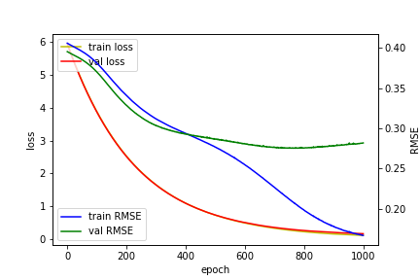
[부록]
점수 예측 모델 학습 결과
A05 점수 예측 모델 성능 검증
예측 점수
Valid_score

Slide 54
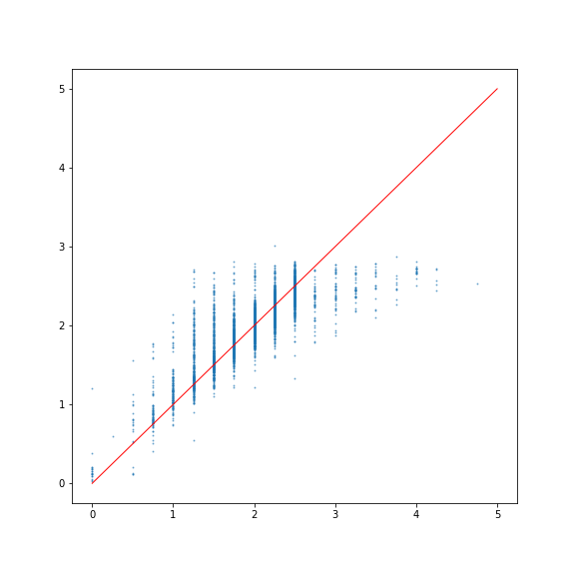
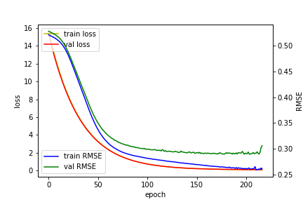
[부록]
점수 예측 모델 학습 결과
A06 점수 예측 모델 성능 검증
예측 점수
Valid_score

Slide 55
감사합니다
Team 비타플

